Slide 1
Бифазные системы под давлением
Физические свойства
Применения в химии
Москва, МГУ, Физический Факультет, 2018

Slide 2
Литература к лекции
Seda Keskin, Defne Kayrak-Talay, Ugur Akman, Öner Hortacsu. A review of ionic liquids towards supercritical fluid applications. J. of Supercritical Fluids 43 (2007) 150–180. DOI: 10.1016/j.supflu.2007.05.013
Pigaleva Marina A., Elmanovich Igor V., Kononevich Yuriy N., Gallyamov Marat O., Muzafarov Aziz M. A biphase H2O/CO2 system as a versatile reaction medium for organic synthesis. RSC advances, 5, 103573-103608, 2015. DOI: 10.1039/C5RA18469J

Slide 3
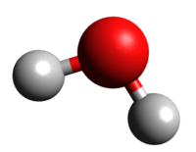
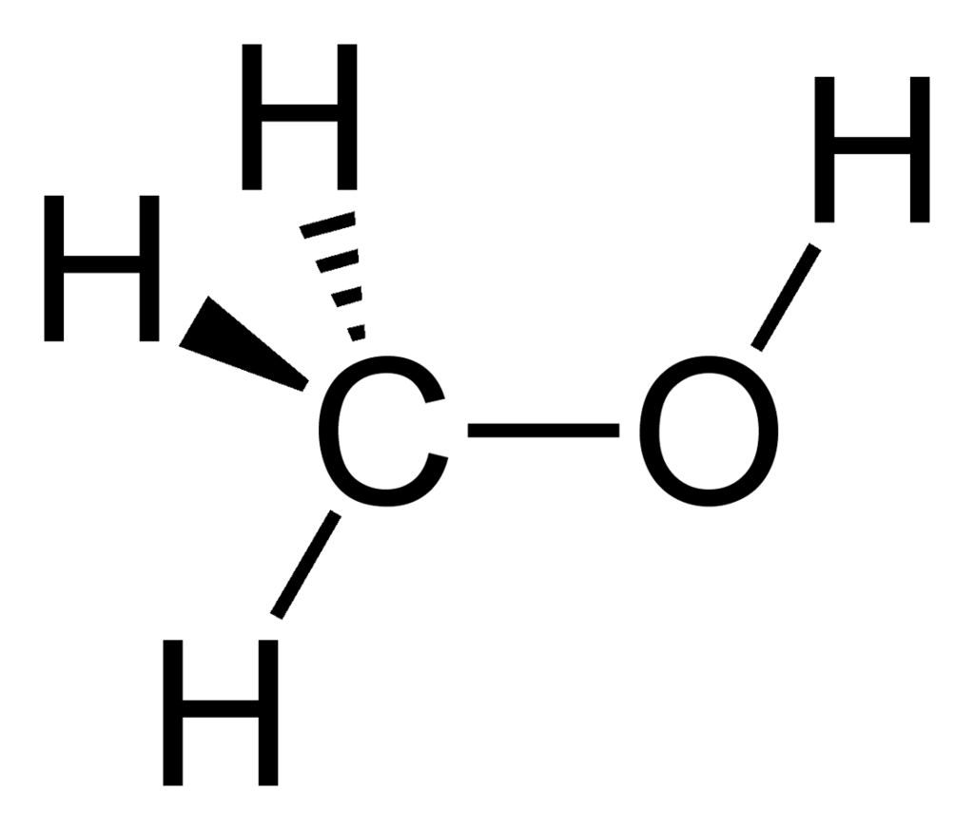
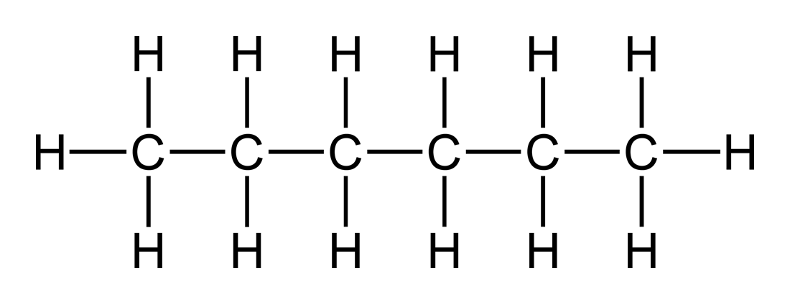
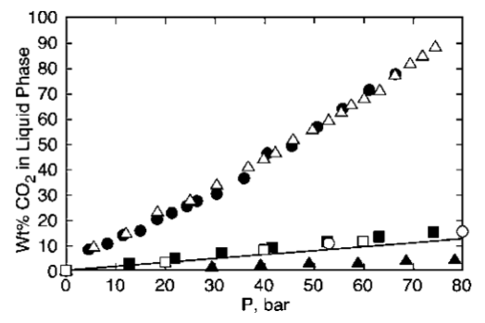
Классы жидкостей в контакте с СО₂
I Класс ⏏
Вода, глицерин и другие многоатомные спирты
II Класс •
Метанол, гексан, и другие традиционные органические растворители
III Класс 
Ионные жидкости, жидкие полимеры, нефть
H₂O

Slide 4
Двухфазная система СО₂/IL
обладают способностью растворять много различных органических, неорганических и металлоорганических материалов.
очень полярны.
состоят из слабо координирующих объемных ионов.
не испаряются, т.к. имеют очень низкое давление парообразования
термически устойчивы, примерно до 300 ° С.
высокая теплопроводность
несмешиваемы со многими органическими растворителями.
https://www.youtube.com/watch?v=St_kBATuIq0
Methylimidazolium

Slide 5
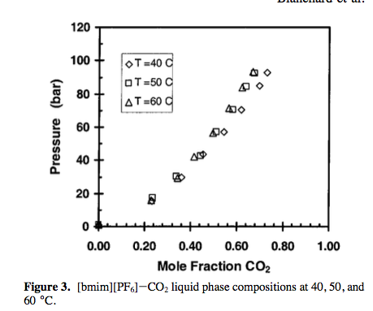
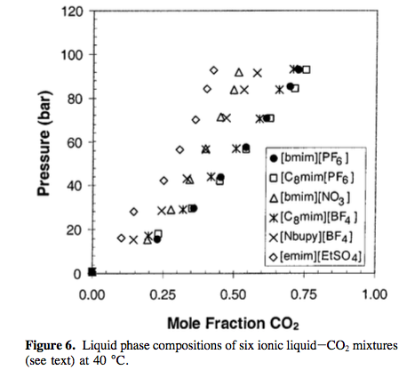
Двухфазная система СО₂/IL
Ионные жидкости в СО₂ вообще не растворимы ➔ экстрагируют низколетучие соединения из ИЖ без перекрестного загрязнения

Slide 6
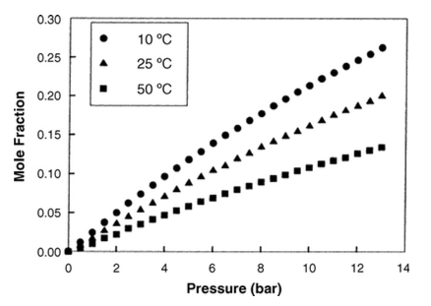
Двухфазная система СО₂/IL
Растворимость СО₂ при разных температурах в ионной жидкости [bmim][PF6]

Slide 7
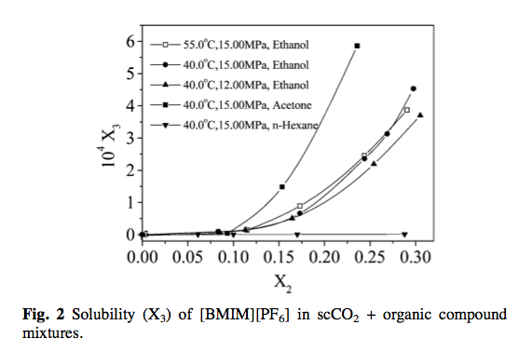
Двухфазная система СО₂/IL

Slide 8
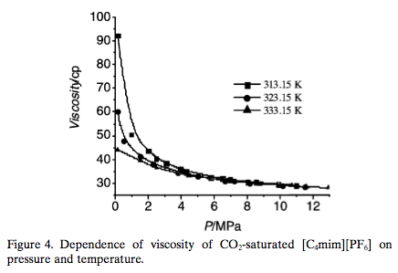
Двухфазная система СО₂/IL

Slide 9
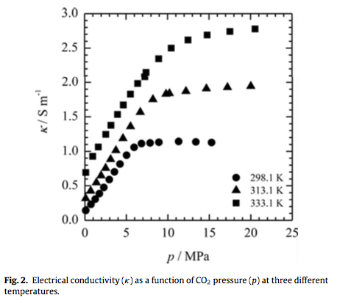
Двухфазная система СО₂/IL

Slide 10
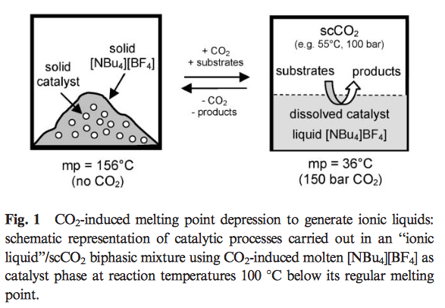
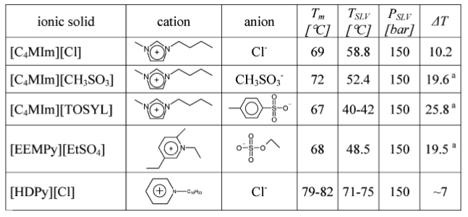
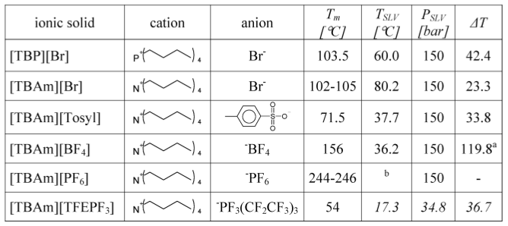
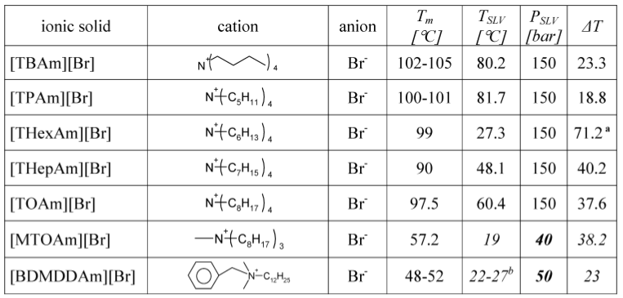
Двухфазная система СО₂/IL

Slide 11
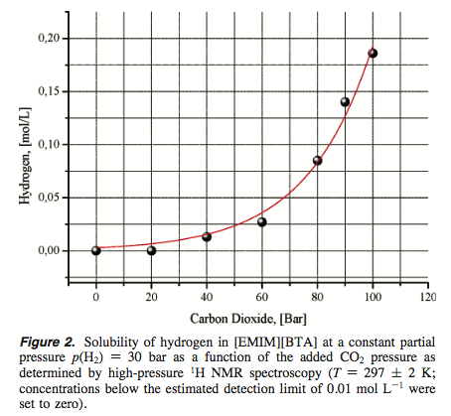
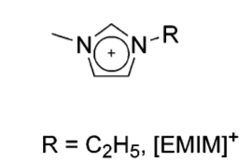
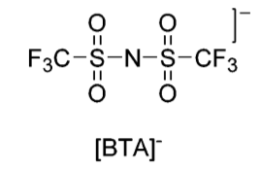
Двухфазная система СО₂/IL

Slide 12
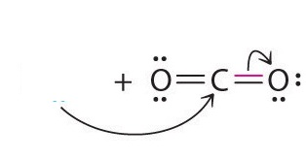
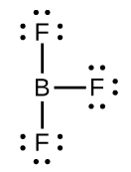
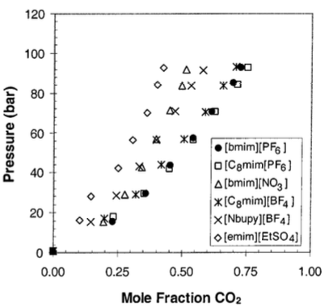
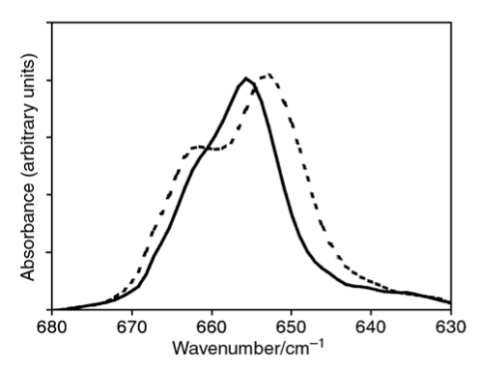
Двухфазная система СО₂/IL

Slide 13
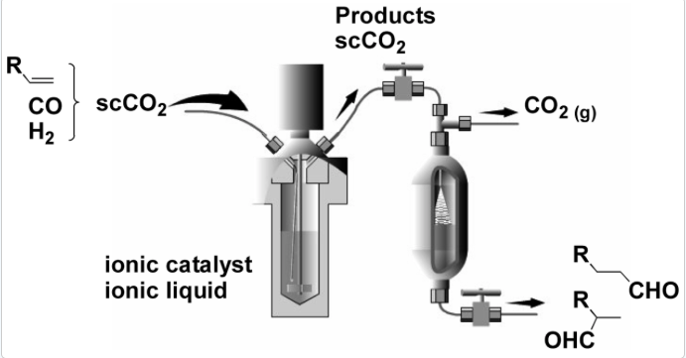
Двухфазная система СО₂/IL
Непрерывный потоковый гомогенный катализ
Проблема:
длинноцепочечные алкены плохолетучи и их невозможно отделить от термочувствительных катализаторов
СК СО₂ растворим в ионной жидкости, смешивается с газами Н2 и СО, хороший растворитель для алкенов и альдегидов
+ с точки зрения окружающей среды

Slide 14
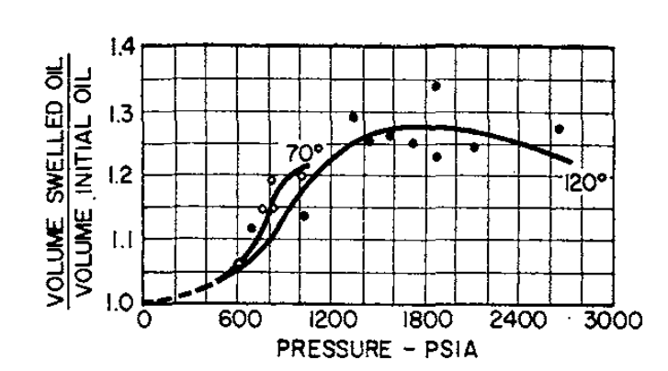
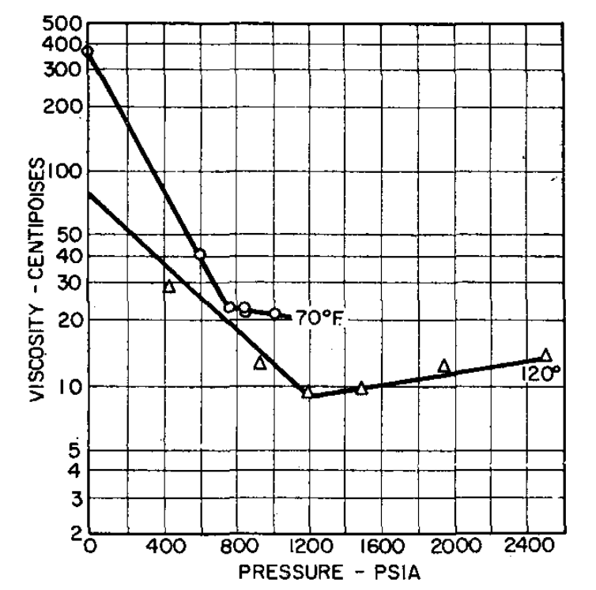
Двухфазная система СО₂/нефть
3000 PSIA = 204 atm
- Асфальтены теряют растворимость

Slide 15
Сверх- и субкритическая вода
Физические свойства
Применения в химии
Москва, МГУ, Физический Факультет, 2018

Slide 16
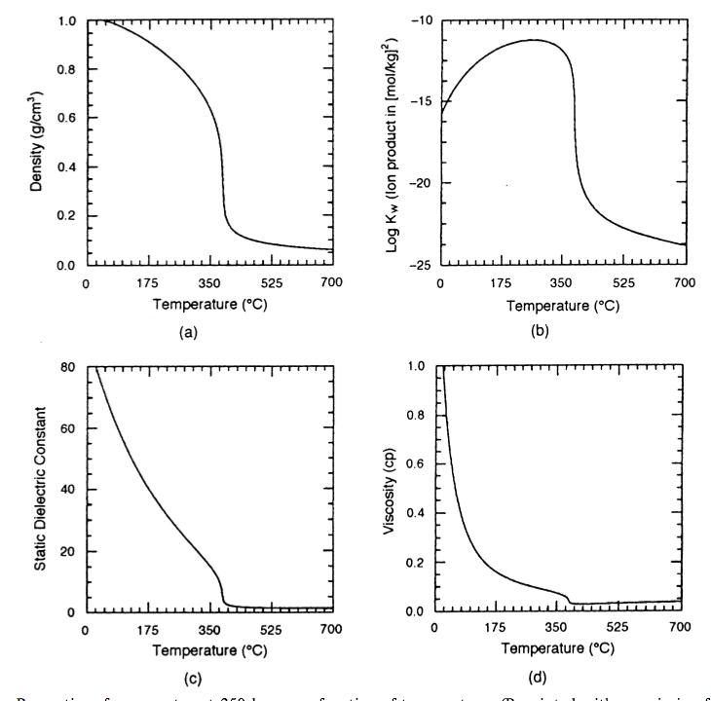
Суб- и сверхкритическая вода
СК H₂O при
T > 374 °C, P > 218 atm
Полярность ⬇
рН ⬇ до 4
Реакционная способность ⬆
Диэлектрическая проницаемость ⬇
Водородные связи ⬇
Концентрация Н⁺ и ОН⁻ ⬆
Растворимость органических веществ ⬆
Растворимость неорганических солей ⬇

Slide 17
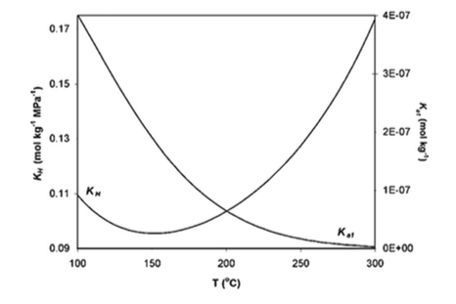
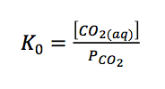
Двухфазная система СО₂/Суб- и сверхкритическая вода

Slide 18
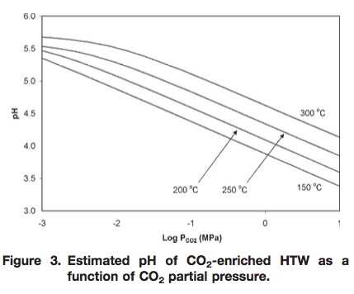
Двухфазная система СО₂/Суб- и сверхкритическая вода
+ СО₂ при 100 атм ⬇ рН на 2,4 – 1,6 при Т = 150 – 300 °С

Slide 19
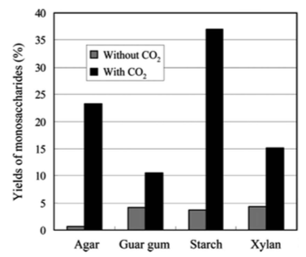
Двухфазная система СО₂/Суб- и сверхкритическая вода

Slide 20
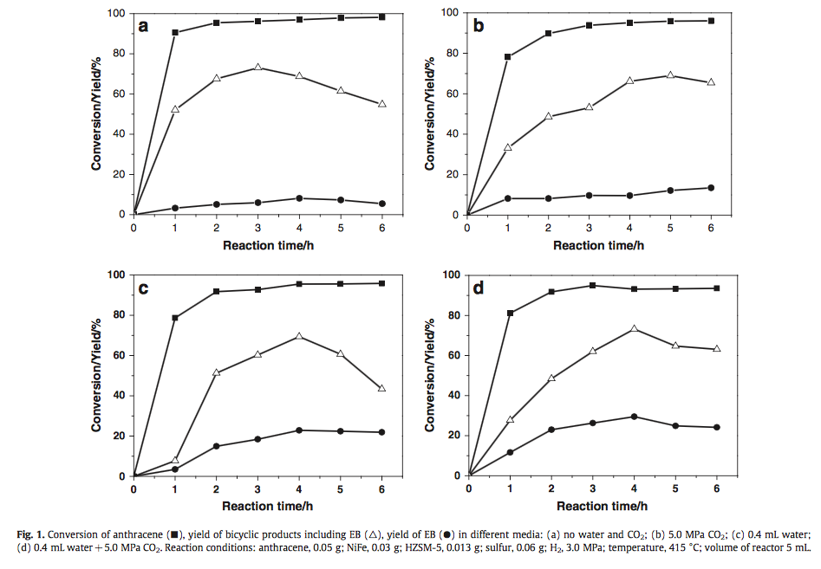
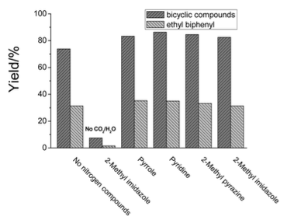
Двухфазная система СО₂/Суб- и сверхкритическая вода
Крекинг

Slide 21
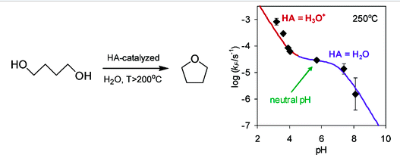
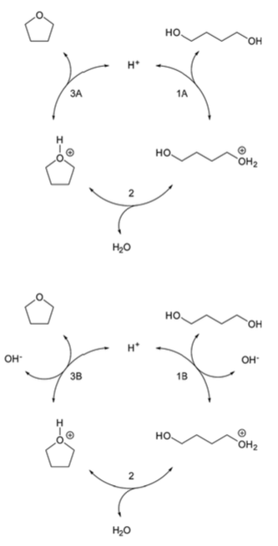
Двухфазная система СО₂/Суб- и сверхкритическая вода

